Slide 1
Презентація на тему:
“Вплив алкоголю на організм людини”
Підготували: учні 11 класу
Чепак Семен,
Ярошик Олег

Slide 2
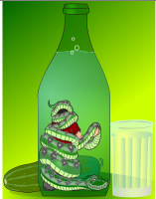
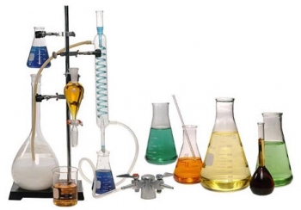
Алкоголізм - це форма хімічної залежності, що відрізняється від наркоманії тим, що алкоголь є легальною речовиною. Найважливішою особливістю алкоголізму є те, що хвора людина не може прийти до висновку, що їй потрібно зовсім припинити вживати алкоголь і не повертатися до цього ніколи.

Slide 3
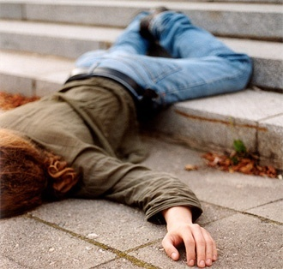
Алкоголізм є хворобою хімічної залежності, з тими ж рисами, що й наркоманія, і вражає всі сфери прояву людської сутності. Поведінка хворого на алкоголізм порушує уявлення про норму і часто розглядається як приреченість.

Slide 4
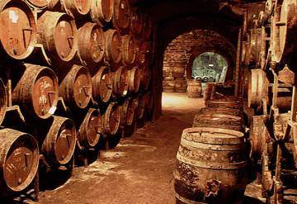
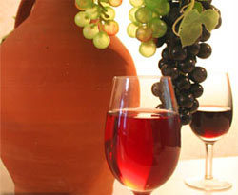
Історія виникнення алкоголю.
Про п'янкі властивості спиртних напоїв люди дізналися не менш ніж за 8000 років до нашої ери - з появою керамічного посуду, що дала можливість виготовлення алкогольних напоїв з меду, плодових соків і винограду.

Slide 5
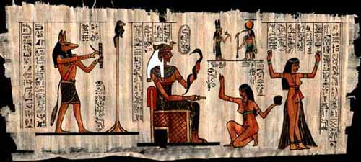
Чистий спирт почали одержувати в 6-7 століттях араби і назвали його
"алкоголь", що означає "одурманюючий".
Першу пляшку горілки виготовив араб Рагез в 860 році.

Slide 6
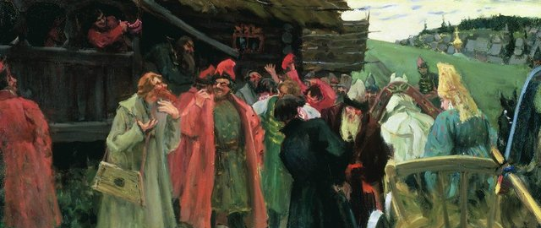
У Древній Русі пили дуже мало. Лише на обрані свята варили медовуху, брагу або пиво, міцність яких не перевищувала 5-10 градусів. Чарка пускалася по колу і з неї кожний надпивав кілька ковтків. У будні ніяких спиртних напоїв не вживалося, і пияцтво вважалося найбільшою ганьбою і гріхом.

Slide 7
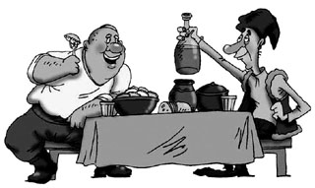
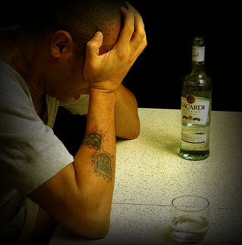
Алкоголізм є хворобою:
первинної, тобто не симптомом або наслідком іншої хвороби;
прогресуючою;
хронічно (тривалою);
невиліковною;
смертельною.

Slide 8
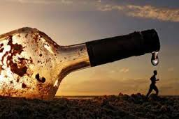
У спадщину передається не сама хвороба, а лише схильність до неї. Відомо, що діти алкоголіків в 4 рази частіше за інших людей хворіють алкоголізмом.

Slide 9
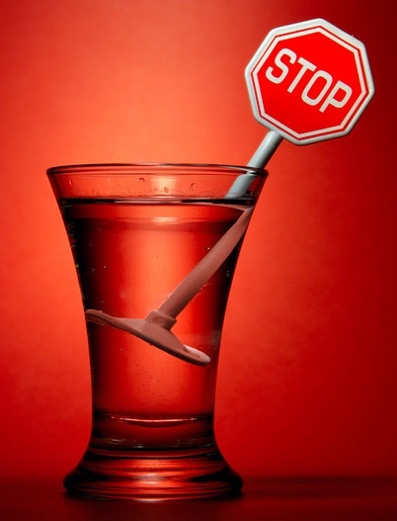
Пияцтво веде до алкоголізму. Етиловий спирт постійно присутній в організмі людини, він утворюється в процесі обміну речовин. Через травний тракт алкоголь розпадається до отруйного ацетальдегіду і надає на клітини та органи руйнівний вплив.

Slide 10
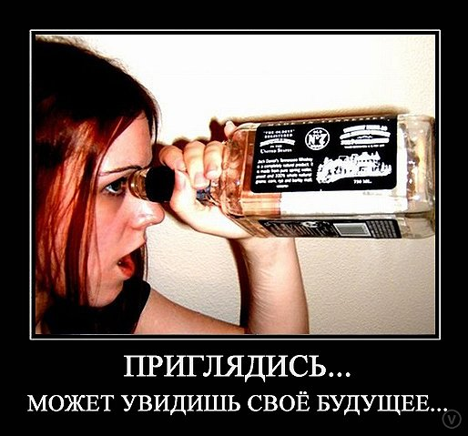
Одним з головних симптомів хвороби є її заперечення (заперечує і хворий, і близькі). Хвороба невиліковна, але можна затримати її розвиток і поліпшити свій стан, коли хворий готовий прийняти відповідальність за своє одужання і змінити самого себе.

Slide 11
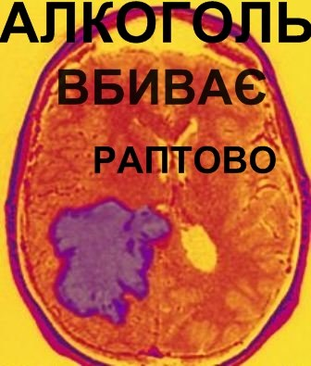
Системи організму, на які впливає алкоголь
Серцево-судинна
Ендокринна
Нервова
Статева
Травна

Slide 12
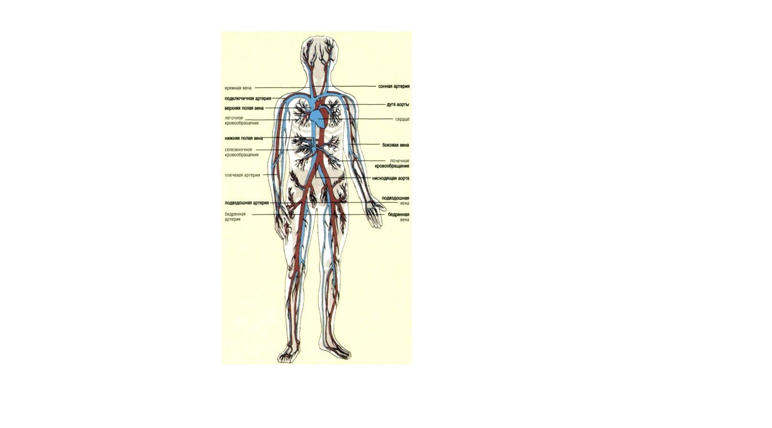
Серцево-судинна система
Хронічне алкогольне отруєння
створює сприятливі умови для
виникнення гіпертонічної
хвороби і погіршує її. Прискорюється
розвиток Атеросклерозу.
Атеросклеротичні ураження
мозкових і серцевих артерій часто
стають причиною смерті в результаті
інфаркту або інсульту.

Slide 13
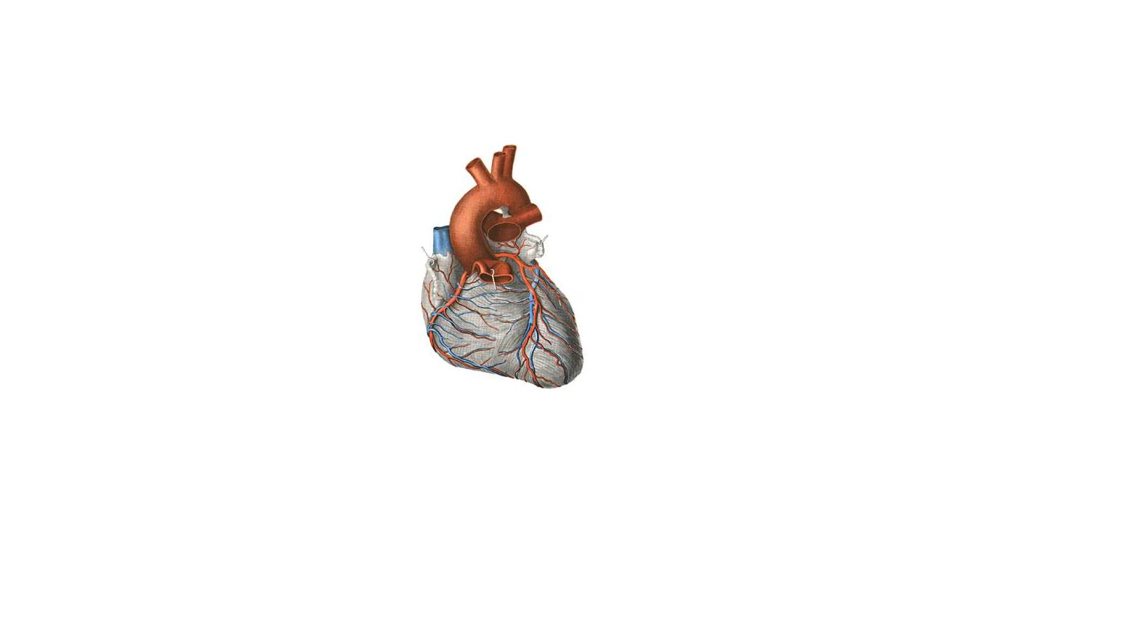
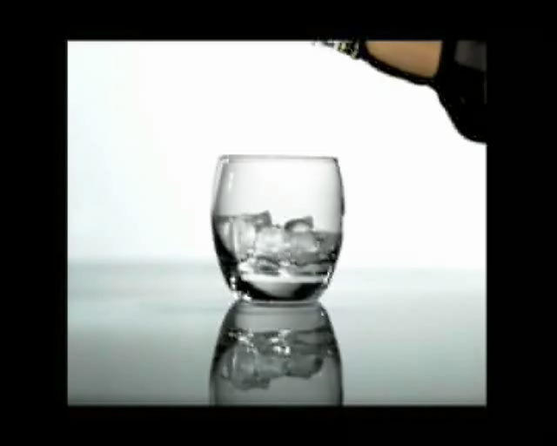
Серце
При постійному
вживанні алкоголю, на початку збивається ритм серця, переходить в постійні важкі розлади і
закінчується серцевої
недостатністю.
Одним з ранніх проявів
ураження серцевого м'яза
є порушення ритму її
скорочень і провідності
нервових імпульсів.

Slide 14
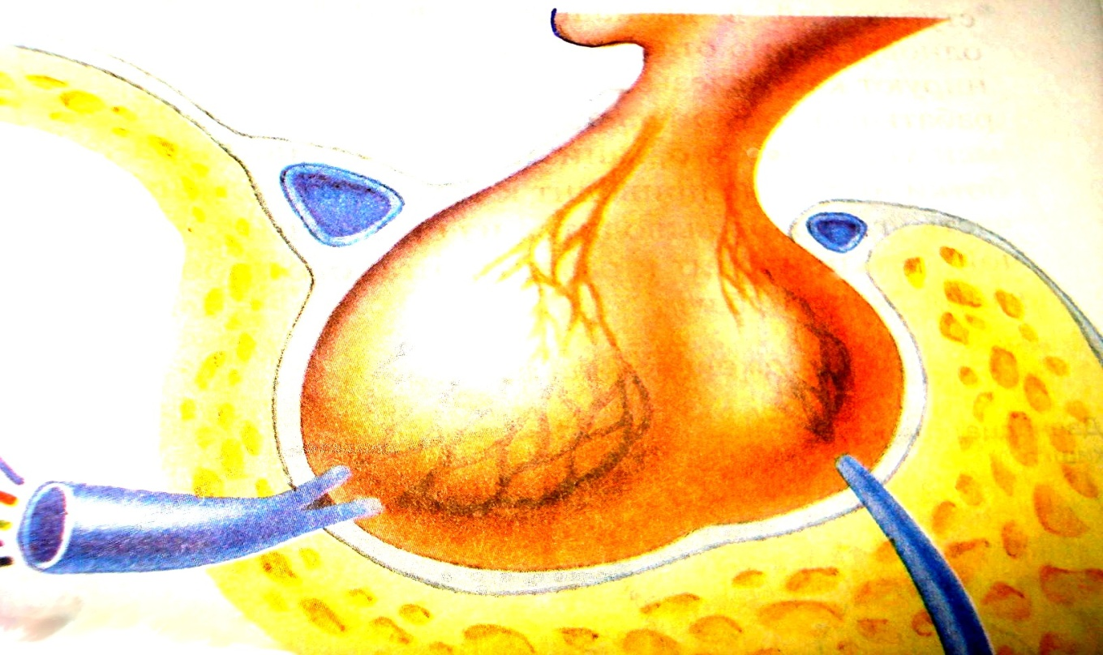
Гіпофіз
Алкоголь шкідливий для зростаючого
організму в першу чергу
тим, що не дає гіпофізу
контролювати зростання
тіла, отже
не дає йому
розвиватися.

Slide 15
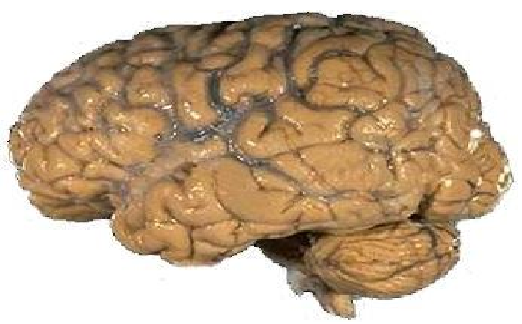
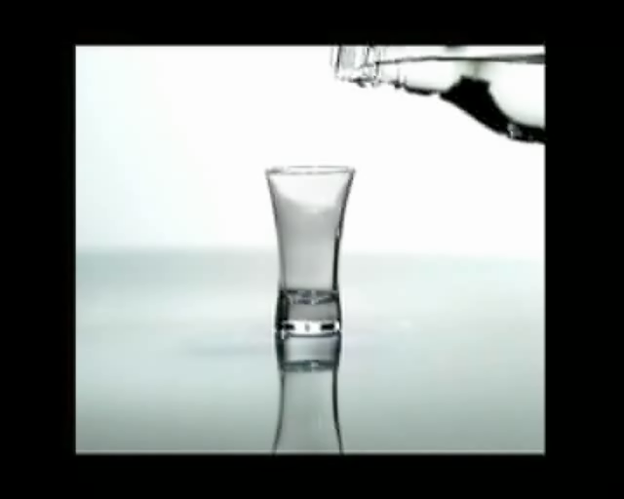
Мозок
Алкоголь надає яскраво виражену гнітючу
дію на весь головний мозок, на всі види розумової діяльності людини. Настає порушення
координації рухів, відсутність гармонійної
взаємодії між психічними і руховими
функціями.

Slide 16
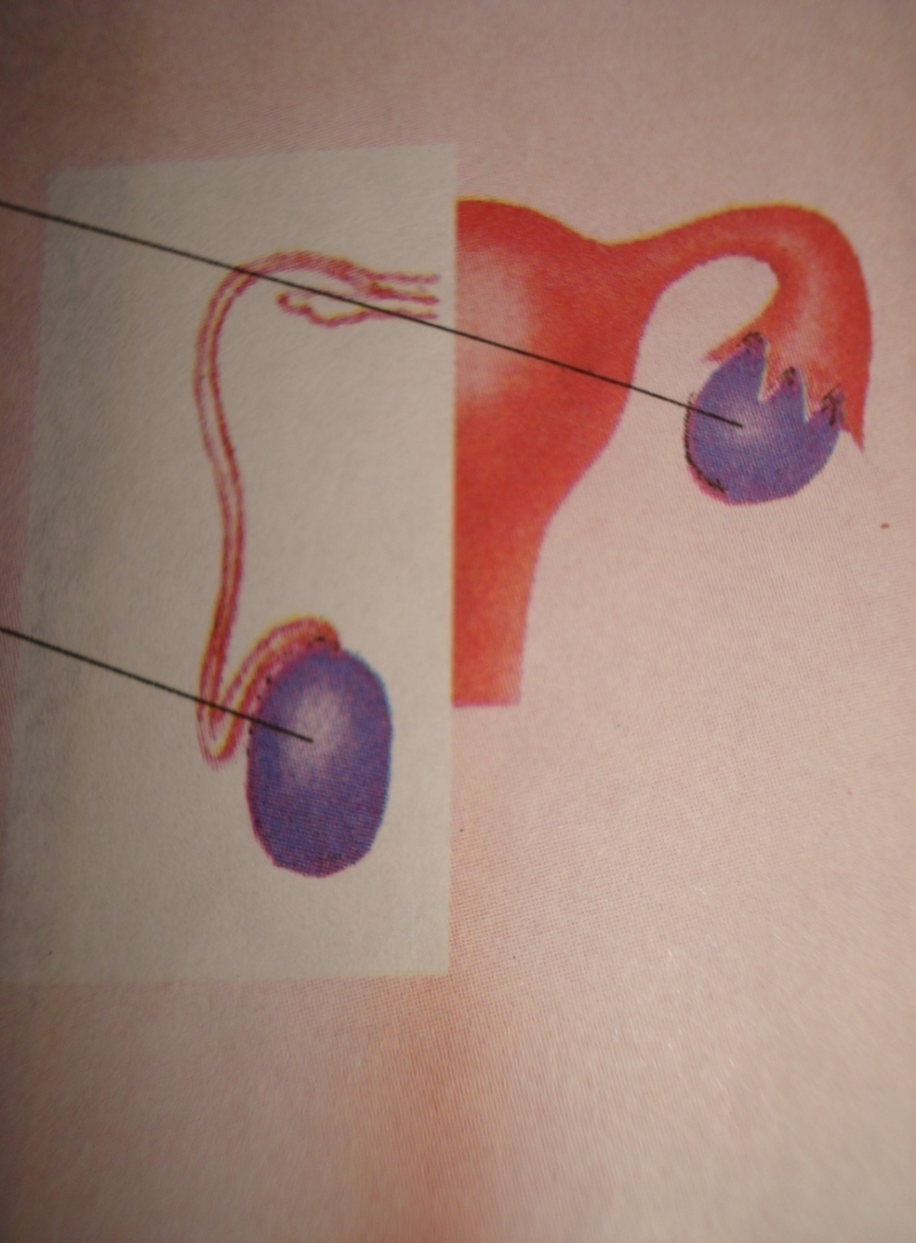
Статева система
Порушення статевої системи пов'язане з порушенням ендокринної та нервової систем. Алкоголь вражає не
тільки нервові клітини, але і статеві залози, гіпофіз,
гіпоталамус, які здійснюють
ендокринний контроль над сексуальною діяльністю
і виробництвом потомства.

Slide 17
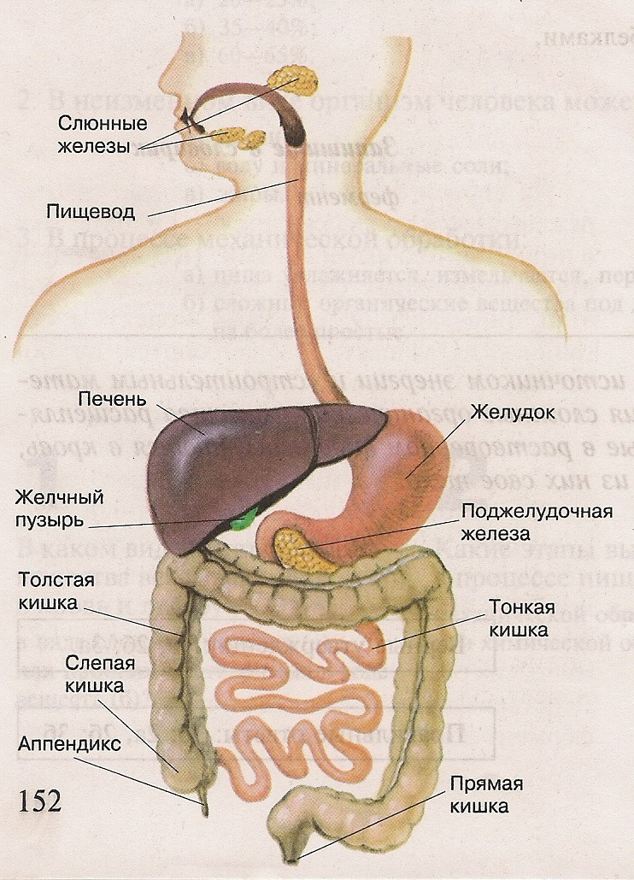
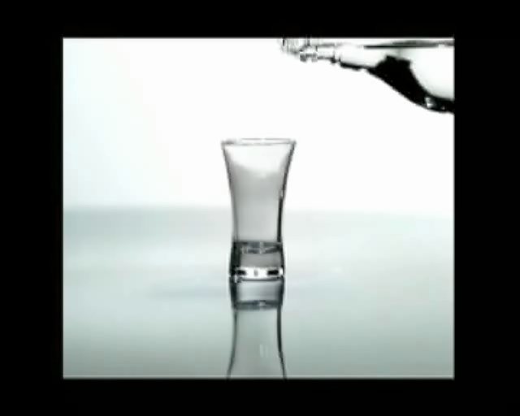
Травна система
Найбільше алкоголь впливає
на травну систему,
так як при ковтанні
спочатку проходить через печінку
і шлунок, що беруть
на себе все отруйну
дію. Тому з алкоголем
пов'язана така страшна хвороба
як рак.

Slide 18
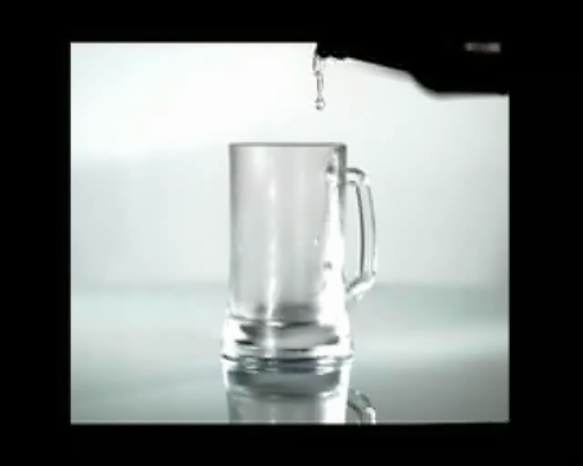
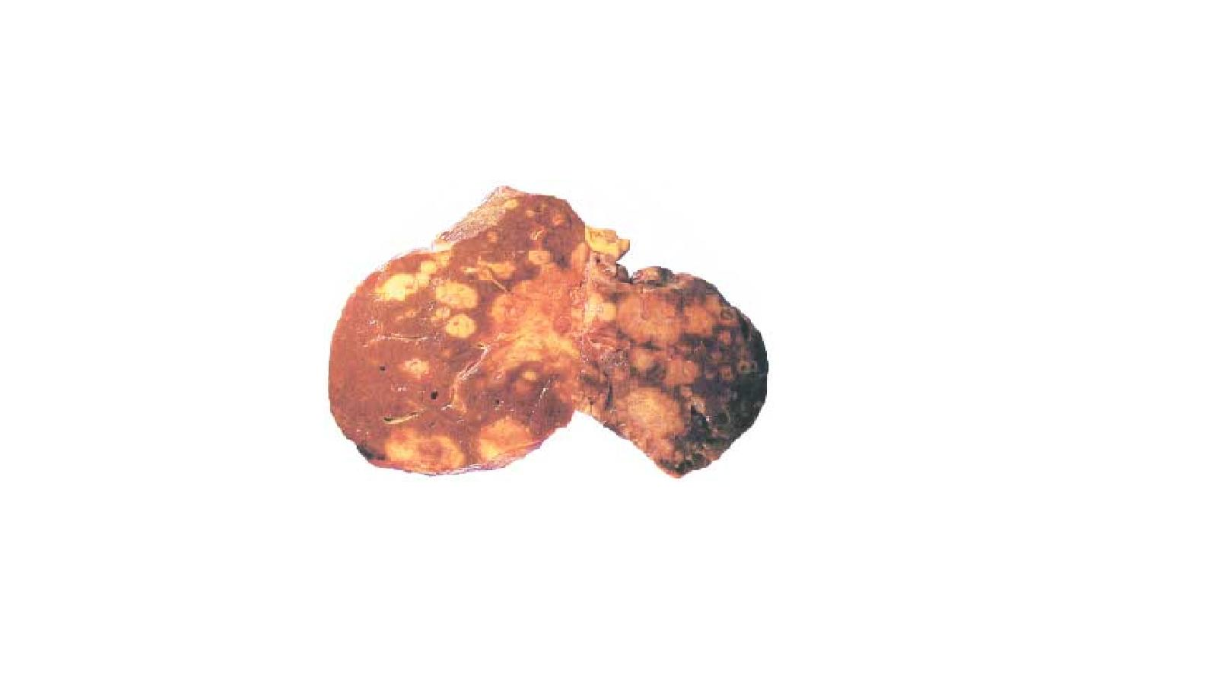
Вплив алкоголю на печінку.
Враховуючи, що 95% усього попадання в організм алкоголю знешкоджується в печінці, ясно, що цей орган страждає від алкоголю найбільше: виникає запальний процес (гепатит), а потім і рубцеве переродження (цироз). Цироз печінки неминуче призводить до смерті людини.

Slide 19
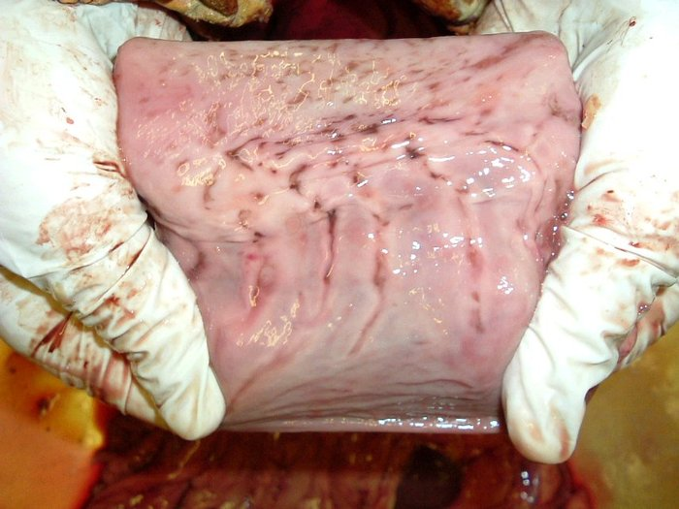
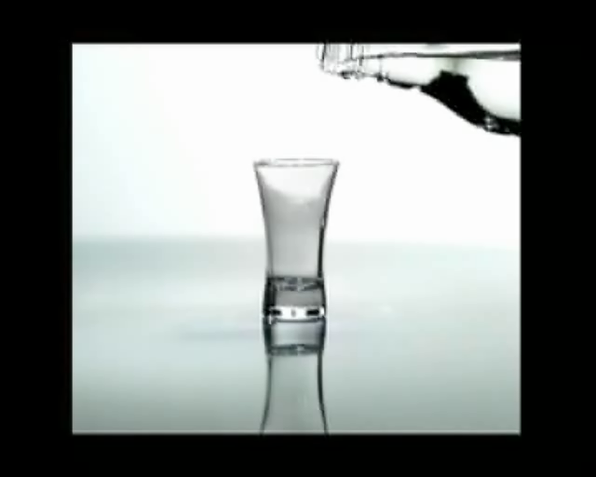
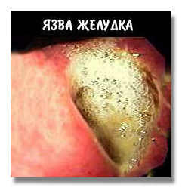
Вплив алкоголю на шлунок і кишечник.
Постійний вплив алкоголю на стінки шлунка і кишечника викликає їх запалення (гастрит). Клітини не можуть повноцінно всмоктувати живильні речовини. Організм виснажується. Підвищується ризик захворювання виразкою.

Slide 20
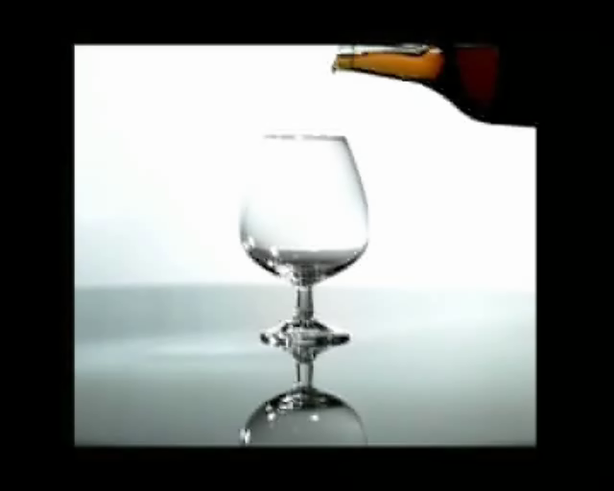
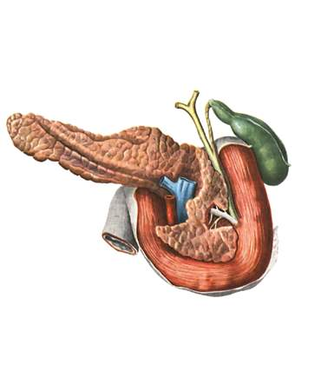
Вплив на підшлункову залозу
Хворі, які страждають алкоголізмом, в 10 разів більше схильні ймовірності захворіти на діабет, ніж непитущі: алкоголь руйнує підшлункову залозу - орган, який продукує інсулін, і глибоко псує обмін речовин.

Slide 21
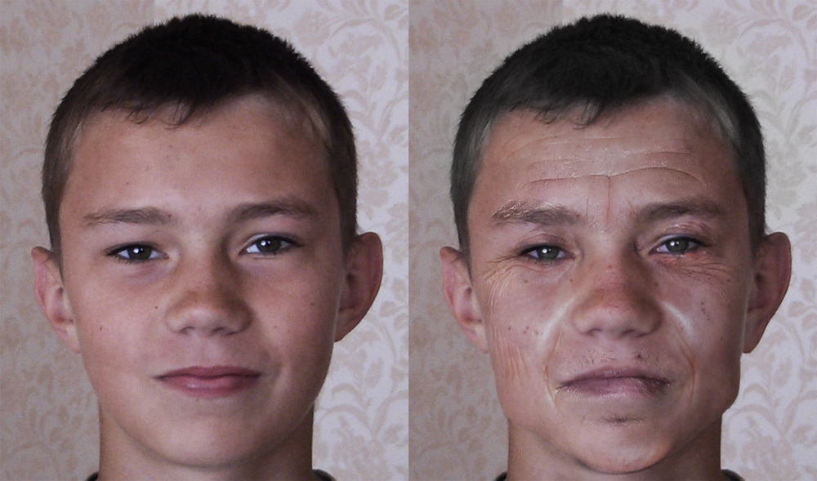
Вплив на шкіру:
Питуща людина майже завжди виглядає старше своїх років: її шкіра дуже швидко втрачає свою еластичність і старіє завчасно.

Slide 22
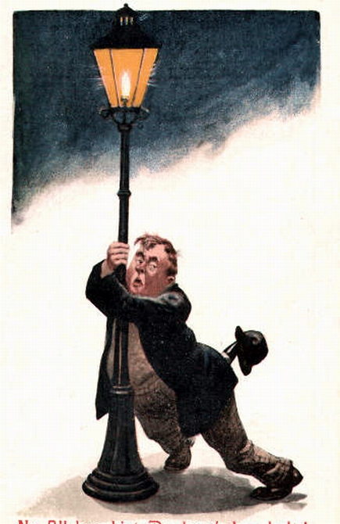
Синдром похмілля - не що інше, як процес, пов'язаний з видаленням з головного мозку загиблих через відсутність кровопостачання нейронів. Організм відторгає загиблі клітини, з цим і пов'язані ранкові головні болі.

Slide 23
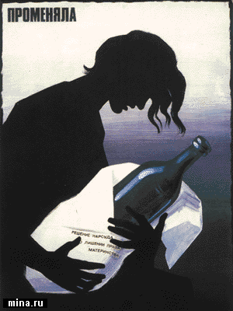
Алкоголь і вагітність
У підлітковому віці алкоголь особливо небезпечний, оскільки в цьому віці формуються клітини, необхідні для зачаття майбутньої дитини, як у юнаків, так і у дівчат.

Slide 24
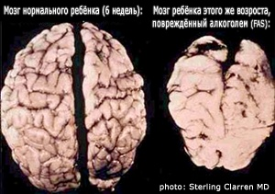
Вживання алкоголю в період вагітності призводить до шкідливого впливу на плід. Алкоголь проникає від матері до дитини по кровоносних судинах, що може призвести до мертвонародження.

Slide 25
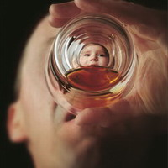
Уражені гени батька і матері - алкоголіків можуть передаватися у спадок через кілька поколінь.
Французькі лікарі дійшли висновку: щоб справити повноцінне потомство, батьки не повинні пити протягом одного - двох років.

Slide 26
Алкоголь підвищує ризик смерті
15-20% людей, замішаних в дорожньо-транспортних пригодах зі смертельним результатом, перед цим вживали алкогольні напої.
20-40% загиблих в результаті нещасного випадку були в стані алкогольного сп'яніння.
Більше 60% всіх насильницьких злочинів, застосувань сили, вбивство, нанесення тілесних ушкоджень, згвалтування, відбувається під впливом алкоголю.

Slide 27
Дружні поради.
Знай, що нешкідливих доз алкоголю просто немає. Кожна чарка штовхає тебе до хворобливої залежності від нього.
Позбутися цієї залежності буває нелегко, а для деяких - неможливо.
Пам'ятай, що немає жодного органу в людському тілі, що не піддавався б руйнівній дії алкоголю.
Врахуй, що у питущих батьків часто народжуються психічно неповноцінні і розумово відсталі діти.

Slide 28
Якщо ти хочеш мати міцну сім'ю, то знай що до 80% розлучень відбувається через пияцтва одного з подружжя.
Більше половини злочинів, ДТП відбуваються особами в нетверезому стані. Це горе, сльози, відчай, безвихідь тисяч людей!
Не будь слабким! Май характер і гідність відмовитися від чарки!

Slide 29
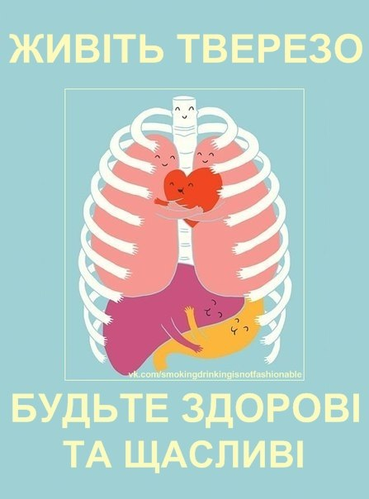
Висновок:
Алкоголь - це не просто отрута, це найстрашніше,
що придумав чоловік для зняття стресу і
самотності. Алкоголь небезпечний у будь-яких
кількостях! Нам потрібна пропаганда боротьби з
алкоголем, щоб вигнати з товариства
цю звичку «пити отруту»!

